Slide 1
Основы современных операционных систем Лекция 25
Сафонов Владимир Олегович
Профессор кафедры информатики,
Заведующий лабораторией Java-технологии
мат-мех. факультета СПбГУ
Email: vosafonov@gmail.com
Сайт лаборатории: http://polyhimnie.math.spbu.ru/jtl

Slide 2
Система Linux
История
Принципы проектирования
Модули ядра
Управление процессами
Планирование
Управление памятью
Файловые системы
Ввод и вывод
Взаимодействие процессов
Структура сети
Безопасность

Slide 3
История
Linux – современная, свободно распространяемая ОС, основанная на стандартах UNIX.
1983: Ричард Столмен (Richard Stallman) начал проект GNU, а в 1985 г. основал Free Software Foundation. Основная цель – разработка UNIX-подобной системы, которая состояла бы только из свободно распространяемого программного обеспечения
Впервые Linux разработана как небольшое, но самодостаточное ядро ОС в 1991 Линусом Торвальдсом (Linus Torvalds), с основной целью добиться совместимости с UNIX.
История Linux – это история многолетнего (удаленного) взаимодействия пользователей всего мира, которое осуществляется почти исключительно через Интернет.
Система была спроектирована с целью эффективного и надежного использования на распространенных персональных компьютерах, но она также используется и на многих других аппаратных платформах.
Основная часть ОС Linux – полностью оригинальна, но на ней может также исполняться значительная часть свободно распространяемого программного обеспечения для UNIX, и в результате имеется оригинальная свободно распространяемая совместимая с UNIX система, в которой нет ведомственного (proprietary) кода.

Slide 4
Ядро Linux
Версия 0.01 (май 1991) не содержала сетевых средств, выполнялась только на 80386-совместимых Intel – процессорах, имела очень ограниченный набор драйверов устройств и поддерживала только файловую систему MINIX (MINIX – операционная система типа UNIX, разработанная Andrew Tannenbaum).
Linux 1.0 (март 1994) включала следующие новые возможности:
Поддержку стандартных для UNIX сетевых протоколов TCP/IP
BSD-совместимый интерфейс сокетов для сетевого программирования
Поддержку драйверов устройств для использования IP в сетях типа Ethernet
Расширенную файловую систему
Поддержку большого диапазона SCSI – контроллеров для высокопроизводительного доступа к дискам
Версия 1.2 (март 1995) была последней версией ядра Linux только для PC.

Slide 5
Linux 2.0
Выпущена в июне 1996, со следующими новыми возможностями:
Поддержкой нескольких аппаратных архитектур, включая полный 64-разрядный перенос на рабочие станции Digital Alpha (первые 64-разрядные рабочие станции в мире).
Поддержкой многопроцессорной архитектуры
Другие новые возможности:
Улучшенный код для управления памятью
Улучшенная производительность TCP/IP
Поддержку внутренних потоков (threads) ядра ОС, для обработки зависимостей между загрузочными модулями, и для автоматической загрузки модулей по требованию.
Стандартизованный конфигурационный интерфейс
Доступна на процессорах Motorola 68000, Sun SPARC, PC (x86) и PowerMac.

Slide 6
Система Linux
Linux использует многие инструменты, разработанные как части Berkeley BSD UNIX, системы X Window разработки MIT, а также проекта GNU некоммерческой ассоциации Free Software Foundation (FSF).
Минимальный набор системных библиотек был разработан как часть проекта GNU, с улучшениями, разработанными сообществом Linux.
Средства сетевого администрирования Linux были разработаны на основе 4.3 BSD UNIX; недавние производные от BSD (например, Free BSD), в свою очередь, заимствовали код из Linux.
Система Linux поддерживается слабо связанной сетью разработчиков, взаимодействующих через Internet. Небольшое число публично доступных ftp-серверов используются как хранилища информации о де-факто стандартах.

Slide 7
Дистрибутивы Linux
Стандартный предварительно откомпилированный набор пакетов, или дистрибутивов, включает базовую систему Linux, утилиты для инсталляции системы и управления системой, а также готовые к инсталляции пакеты инструментов для UNIX.
Ранние дистрибутивы включали SLS и Slackware. Red Hat и Debian – популярные дистрибутивы, соответственно, основанный на коммерческих и некоммерческих исходных текстах.
Единый формат файла пакета - RPM обеспечивает совместимость между различными дистрибутивами Linux
Личный опыт: При частичных инсталляциях Linux в различных конфигурациях и последующих “доинсталляциях” до полной версии возможны проблемы: Инсталлятор путает фактический состав инсталлируемых пакетов (Linux Red Hat, 2003)

Slide 8
Лицензирование Linux
Ядро Linux распространяется на условиях GNU General Public License (GPL), которые установлены организацией Free Software Foundation.
Программист, использующий Linux, либо создающий свои собственные системы на базе Linux, не имеет права превращать свой продукт в коммерческий (ведомственный); программное обеспечение, распространяемое на основе GPL, не может распространяться только в виде двоичного кода (т.е. в поставку Linux должен быть включен исходный код)

Slide 9
Linux в основном используется как серверная ОС. Использование различных ОС как web-клиентов: март 2010

Slide 10
Принципы проектирования
Linux – многопользовательская и многозадачная ОС с полным набором UNIX-совместимых инструментов.
Ее файловая система соответствует традиционной семантике UNIX. Она полностью реализует стандартную сетевую модель UNIX.
Основные цели проектирования Linux – скорость, эффективность и стандартизация.
Linux разработан как система, совместимая со стандартами POSIX по крайней мере два дистрибутива Linux были официально сертифицированы как совместимые с POSIX.
Программный интерфейс Linux соответствует семантике SVR4 UNIX, но не BSD UNIX.

Slide 11
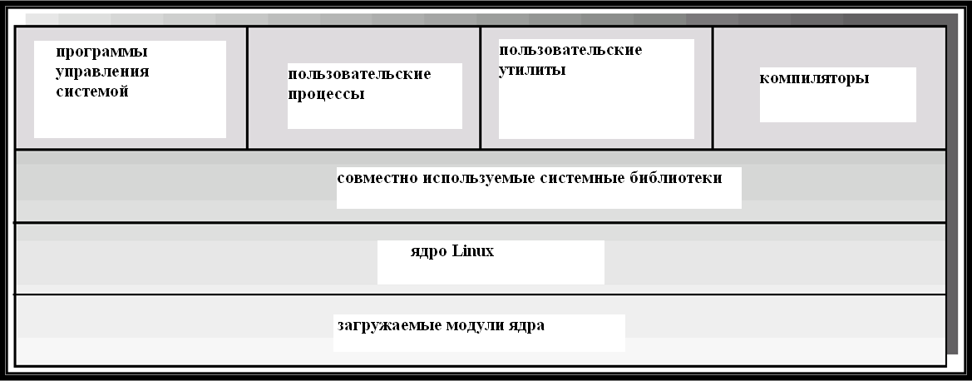
Компоненты системы Linux

Slide 12
Компоненты системы Linux (прод.)
Как большинство реализаций UNIX, Linux состоит из трех основных групп кода – ядро, системные библиотеки и системные утилиты; наиболее важно различие между ядром и всеми остальными компонентами.
Ядро отвечает за поддержку основных концепций (абстракций) ОС.
Код ядра исполняется в привилегированном режиме, и ему полностью доступны все аппаратные ресурсы компьютера.
Весь код и структуры данных ядра хранятся и исполняются в едином адресном пространстве.

Slide 13
Компоненты системы Linux (прод.)
Системные библиотеки определяют стандартный набор функций, с помощью которого приложения взаимодействуют с ядром, и которые реализуют основную часть функциональности ОС, не требующую исполнения в привилегированном режиме.
Системные утилиты выполняют индивидуальные специфические задачи.

Slide 14
Модули ядра
Одним из важнейших новшеств в ядре Linux являются загружаемые модули ядра (loadable kernel modules, LKM), появившиеся в версии 1.2. Они обеспечивают ядру гибкость и функциональность
Части (секции) кода ядра могут компилироваться, загружаться и выгружаться, независимо от остальной части ядра.
Модуль ядра может реализовывать драйвер устройства, файловую систему или сетевой протокол.
Модульный интерфейс позволяет третьим сторонам разрабатывать и распространять на своих собственных условиях драйверы или файловые системы, которые не могут распространяться на основе GPL.
Модули ядра позволяют инсталлировать Linux в виде стандартного, минимального ядра, без использования каких-либо встроенных устройств.
Три компоненты модуля Linux поддерживают:
Управление модулем
Регистрацию драйвера
Разрешение конфликтов

Slide 15
Управление модулем
Управляет загрузкой модуля в память и его взаимодействием с остальной частью ядра.
Управление модулем разбито на две части:
Управление частями кода модуля в памяти ядра
Управление символами, на которые модуль разрешает ссылаться
Module requestor – управляет загрузкой запрошенных, но еще не загруженных модулей; он также регулярно опрашивает ядро, чтобы убедиться, что модуль до сих пор используется, и выгрузит его, если он долгое время активно не использовался.

Slide 16
Схема исходного кода загружаемого модуля Linux

Slide 17
Регистрация драйверов
Предоставляет модулю возможность сообщить ядру, что новый драйвер доступен.
Ядро поддерживает динамическую таблицу всех известных драйверов и обеспечивает набор подпрограмм для добавления драйверов в эти таблицы или удаления из них в любое время.
Таблицы регистрации включают следующие элементы:
Драйверы устройств
Файловые системы
Сетевые протоколы
Двоичные форматы

Slide 18
Разрешение конфликтов
Механизм, который позволяет различным драйверам устройств резервировать аппаратные ресурсы и защищать эти ресурсы от случайного использования другими драйверами
Цели модуля разрешения конфликтов:
Предотвратить конфликты, связанные с использованием аппаратуры
Предотвратить автопроверки (autoprobes) от пересечения с уже существующими драйверами устройств
Разрешить конфликты различных драйверов, пытающихся иметь доступ к одной и той же аппаратуре

Slide 19
Управление процессами в Linux
Средства управления процессами в UNIX разделяют создание процесса и запуск новой программы на две различные операции.
Системный вызов fork создает новый процесс.
Новая программа запускается с помощью вызова execve.
В UNIX процесс содержит всю информацию, которую ОС должна поддерживать для реализации концепции отдельного исполнения отдельной программы.
В Linux свойства процесса делятся на три группы: идентификация процесса, его окружение и контекст.

Slide 20
Идентификация процесса
Идентификатор процесса (PID). Уникальный идентификатор процесса (число); используется для указания процессов в операционной системе, когда приложение выполняет системный вызов signal, modify или wait для другого процесса.
Полномочия (Credentials). Каждый процесс должен иметь связанный с ним идентификатор пользователя и один или более идентификаторов групп , определяющих права процесса для доступа к системным ресурсам и файлам.
Идентификация личности (Personality). Нетрадиционно для систем типа UNIX, но в Linux каждый процесс имеет уникальный идентификатор личности, с помощью которого возможна некоторая модификация семантики ряда системных вызовов. Используется главным образом в библиотеках эмуляции, для запроса о совместимости системных вызовов с тем или иным специфическим диалектом UNIX.

Slide 21
Окружение процесса
Окружение процесса получается из процесса-родителя, состоит из двух векторов, завершающихся нулями:
Вектор аргументов содержит список аргументов командной строки, использованный при вызове исполняемой программы; традиционно начинается с имени самой программы
Вектор окружения – это список пар “NAME=VALUE”, которые связывают переменные окружения с заданными именами и их произвольные текстовые значения.
Передача переменных окружения между процессами и наследование этих переменных дочерними процессами – гибкие средства передачи информации компонентам системного программного обеспечения, работающим в непривилегированном режиме.
Механизм переменных окружения обеспечивает средства настройки ОС, которые могут устанавливаться для каждого процесса отдельно, а не путем конфигурирования системы в целом.

Slide 22
Контекст процесса
(Постоянно изменяющееся) состояние исполняемой программы в любой момент времени.
Контекст планирования – наиболее важная часть контекста процесса; это информация, которую использует планировщик для приостановки и запуска процесса.
Ядро поддерживает хранение статистической информации о ресурсах, потребляемых в каждый момент каждым процессом, и общем объеме ресурсов, использованным каждым процессом с момента его создания по настоящий момент.
Таблица файлов – это вектор указателей на системные файловые структуры. При выполнении системных вызовов для ввода-вывода процессы ссылаются на эти структуры с помощью индексов в таблице файлов.

Slide 23
Контекст процесса (прод.)
В то время как таблица файлов содержит список открытых файлов, контекст файловой системы применяется для запросов об открытии новых файлов. Здесь хранятся ссылки на текущую корневую (root) директорию и рабочую (default) директорию для поиска файлов.
Таблица обработчиков сигналов определяет подпрограммы в адресном пространстве процесса, которые должны быть вызваны при возникновении соответствующих сигналов.
Контекст виртуальной памяти процесса определяет все содержимое его персонального адресного пространства.

Slide 24
Процессы и потоки
Linux использует одно и то же внутреннее представление для процессов и потоков; поток – это новый процесс, который использует общее адресное пространство с процессом-родителем.
Различие проявляется только в случае, когда новый поток создается системным вызовом clone.
fork создает новый процесс со своим полностью новым контекстом
clone создает новый процесс со своим новым идентификатором личности, но такой, которому разрешено совместно использовать структуры данных со своим родителем
Использование clone дает процессам возможность явного контроля над тем, какие ресурсы совместно используются потоками.

Slide 25
Планирование
Распределение операционной системой процессорного времени между различными задачами.
В то время как обычно под планированием понимается запуск и приостановка процессов, в Linux планирование также включает выполнение различных задач ядра.
Выполнение задач ядра включает как задания, запрошенные данным процессом, так и задания, исполняемые в процессе работы драйверов.

Slide 26
Синхронизация в ядре
Запрос на исполнение в режиме ядра может возникнуть в двух случаях:
Исполняемая программа может запросить сервис ОС, как явно с помощью системного вызова, так и неявно, например, при отказе страницы.
Драйвер устройства может сгенерировать аппаратное прерывание, в результате которого процессор начнет исполнять в режиме ядра обработчик данного прерывания.
Синхронизация в ядре требует, чтобы критические секции ядра исполнялись без их прерывания другими критическими секциями.

Slide 27
Синхронизация в ядре (прод.)
Linux использует два метода для защиты критических секций:
1. Обычный код ядра - не прерываемый – Если получено прерывание по времени, в момент, когда процесс исполняет подпрограмму системного сервиса ядра, флаг need_resched служит для указания того, чтобы запустился планировщик, когда завершится системный вызов и управление должно быть передано непривилегированному коду.
2. Второй метод применяется к критическим секциям ядра, которые исполняются в сервисах обработки прерываний.
– Используя аппаратуру процессора для управления прерываниями для отключения прерываний во время исполнения критической секции, ядро гарантирует, что оно может исполняться без риска одновременного обращения к общим структурам данных.

Slide 28
Синхронизация в ядре (прод.)
Во избежание потери производительности, ядро Linux использует архитектуру синхронизации, которая позволяет большим критическим секциям исполняться без необходимости отключения прерываний на все время исполнения критической секции.
Службы обработки прерываний делятся на верхнюю половину (top half) и нижнюю половину (bottom half).
Верхняя половина – это обычная процедура обработки прерываний, исполняемая с отключением рекурсивных прерываний.
Нижняя половина исполняется при включенном режиме прерываний, с использованием мини-планировщика, который обеспечивает, чтобы нижние половины не прерывали друг друга.
Эта архитектура дополняется механизмом для выбора нижних половинок при исполнении обычного кода ядра.

Slide 29
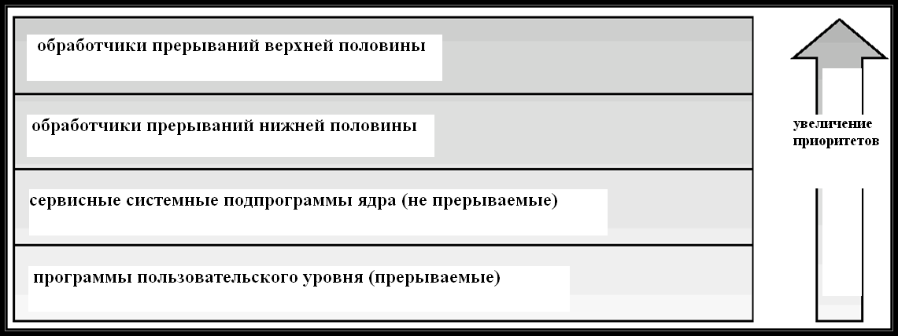
Уровни защиты прерываний
Код каждого уровня может быть прерван кодом более высокого уровня, но никогда не будет прерван кодом того же или более низкого уровня.
Пользовательский процесс может быть всегда прерван другим процессом, если происходит прерывание для планирования в режиме разделения времени.

Slide 30
Планирование процессов
Linux использует два алгоритма планирования процессов:
Алгоритм разделения времени для равноправного планирования с прерываниями между различными процессами
Алгоритм реального времени для случая, когда абсолютные приоритеты более важны, чем равноправность
Класс планирования процесса определяет, какой именно алгоритм применить.
Для процессов с разделением времени Linux использует алгоритм на основе доверия с приоритетами.
Правило (см. ниже) учитывает как историю процесса, так и его приоритет.
Эта система автоматически определяет приоритеты интерактивных процессов или исполняющих ввод-вывод.

Slide 31
Планирование процессов (прод.)
Linux реализует классы планирования: FIFO и round-robin; в обоих случаях каждый процесс имеет приоритет, а не только определенный класс планирования.
Планировщик запускает процесс с наивысшим приоритетом; для процессов с одним и тем же приоритетом, он исполняет процесс, каторый дольше всего ждал
FIFO – процессы исполняются до их завершения или блокировки
round-robin – процесс будет прерван через некоторое время и помещен в конец очереди планирования, так что RR-процессы одинакового приоритета автоматически разделяют время между собой.

Slide 32
Поддержка симметричного мультипроцессирования (SMP)
Linux 2.0 была первым ядром Linux, поддерживающим SMP-оборудование; различные процессы или потоки могут исполняться параллельно на нескольких процессорах
Для соблюдения требований ядра об исполнении без прерываний, SMP накладывает следующее ограничение: не более чем один процесс в каждый момент может исполнять код в режиме ядра.

Slide 33
Q & A
Вопросы и ответы

